Slide 1

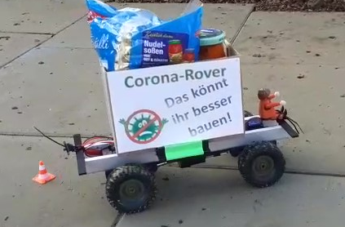
Der Corona-Rover
MINT-Projekt

Slide 2

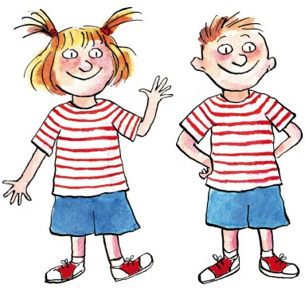
Die Story
Max (15) und Maxima (14) wollen in der Corona-Phase ihrer Nachbarin Gertrud (72) helfen. Sie gehen für sie einkaufen. Aber wie können sie „kontaktlos“ die Packung Nudeln und eine Dose Pesto zu ihr bringen?

Slide 3
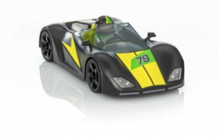
Das Problem
Max und Maxima haben eine Idee: ein ferngesteuertes Fahrzeug soll die Sachen zu ihr bringen. Doch leider kann ihr Auto weder Lasten transportieren noch Hindernisse überwinden.

Slide 4
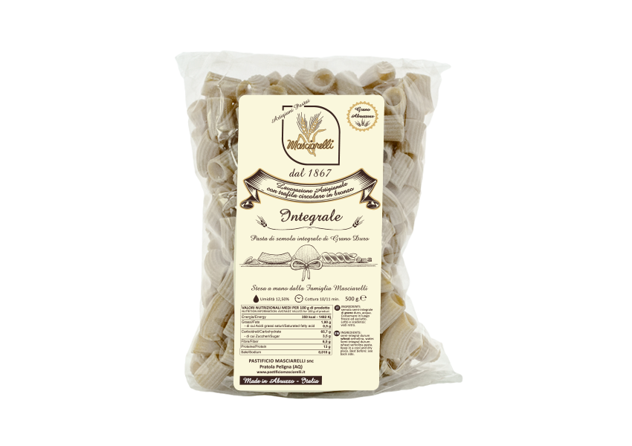
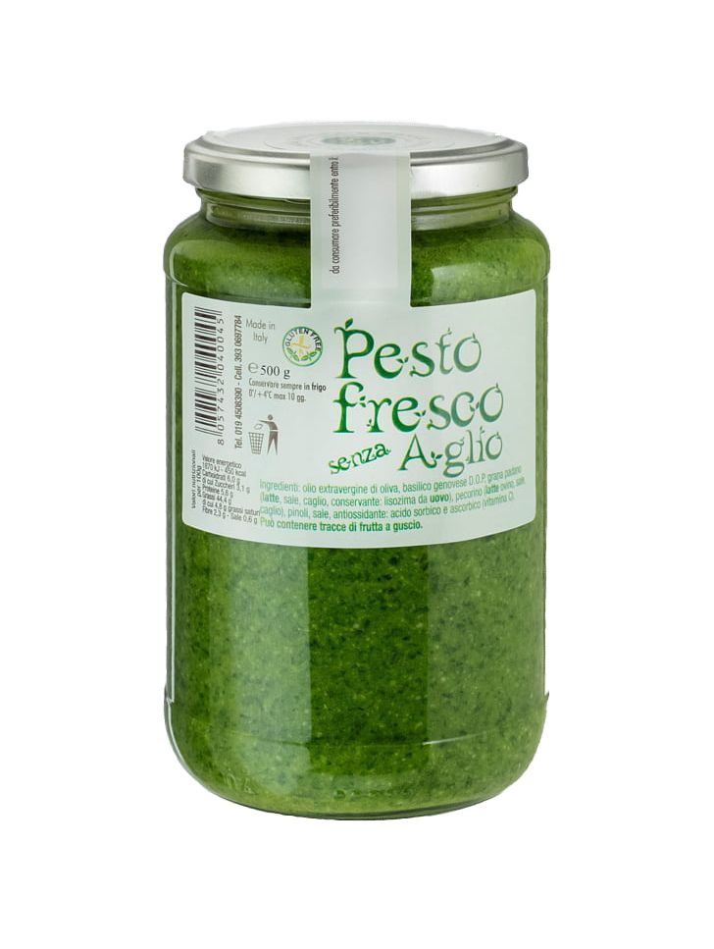
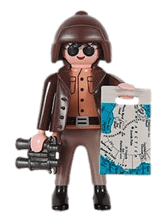
Die Challenge (1): Baut ein Fahrzeug!
Das Fahrzeug muss folgendes können:
Traglast: eine Packung Nudeln (500g) und eine Dose Pesto (500g)
Design: Das Fahrzeug muss einen Fahrerplatz für eine Playmobilfigur haben und genug Platz für die Ladung aufweisen

Slide 5
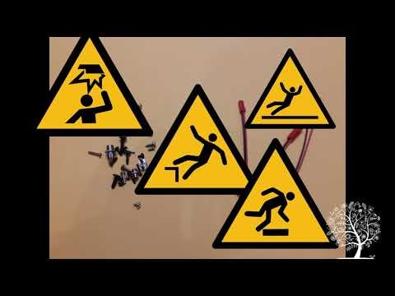
Die Challenge (2): Baut ein Fahrzeug!
Welche Hindernisse das Fahrzeug überwinden muss, sieht man hier:

Slide 6
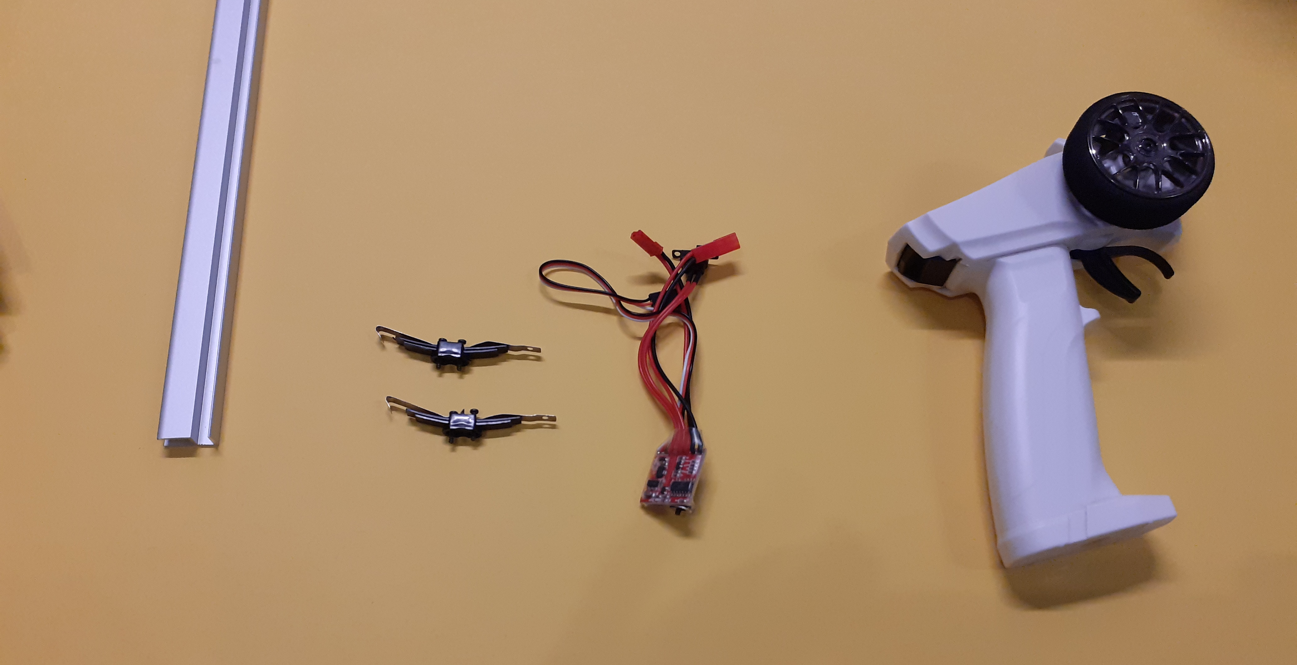
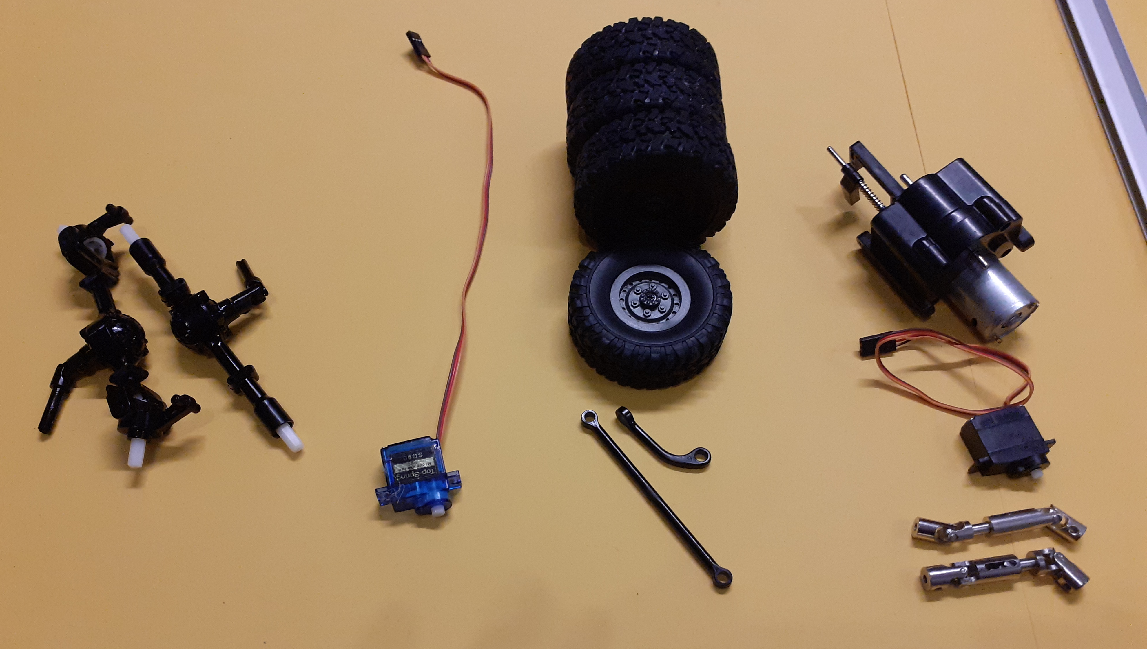
Das bekommt ihr von uns:

Slide 7
Das müsst ihr selbst tun:
Setzt die vorgegebenen Teile so zusammen, dass ein funktionsfähiger Transporter entsteht. Ergänzt dabei fehlende Teile durch eigene Konstruktionen (3D-Drucker).
Ladefläche und Fahrerplatz müssen mit einem 3D-Drucker erstellt werden und mit dem Fahrgestell verbunden werden.
Der Batteriekasten muss mit einem 3D-Drucker erstellt werden und mit handelsüblichen AA-Batterien bestückt werden.

Slide 8
Das könnte fehlen:
Anschlusskabel
Schrauben
etc.
Bitte selbst ergänzen!

Slide 9
Die Bewertung
Bei einem realen Wettbewerb wird das Fahrzeug geprüft:
Schafft das Fahrzeug die Strecke mit Ladung? (Grundvoraussetzung)
Wie schnell ist das Fahrzeug im Vergleich mit anderen? (Fahrertalent)
Welche Teile wurden selbst erstellt/gekauft? (Konstrukteursleistung)
Ist das Fahrzeug auch nach Corona noch ein „cooles“ Spielzeug? (Design - Idee und Umsetzung)

Slide 10
MINt-Kompetenzen (1)
Mechanisches Grundverständnis der praktischen Physik (Fahrwerk und Getriebe)
Nutzung von Software und digitalen Komponenten im Sinne des Medienkompetenzrahmen NRW
Mathematisches Grundverständnis von Körpern: Grundelemente umwandeln und zu Bauteilen zusammensetzen (3D-Software)
Werkzeugkunde: Bauteile bearbeiten und zusammenfügen (Löt- und Schraubverbindungen)

Slide 11
MINt-Kompetenzen (2)
Planung und Realisierung von Vorhaben: Eigene Ideen und Ergebnisse in der Realität überprüfen (Problemlösekompetenz)
Werkstoffkunde: Verarbeitung von Kunststoffbauteilen (3D-Druck mit Schraubverbindungen ergänzen)
Teamfähigkeit: Aufteilung von Aufgaben, Absprachen, Teamreflexionen
Nachhaltigkeit: Dauerhafte Nutzung des Ergebnisses (Fahrzeug) durch Vorüberlegungen sicherstellen (z.B. als Spielzeug,…)

